Slide 1

Janela de Emergência e Inovação

Slide 2
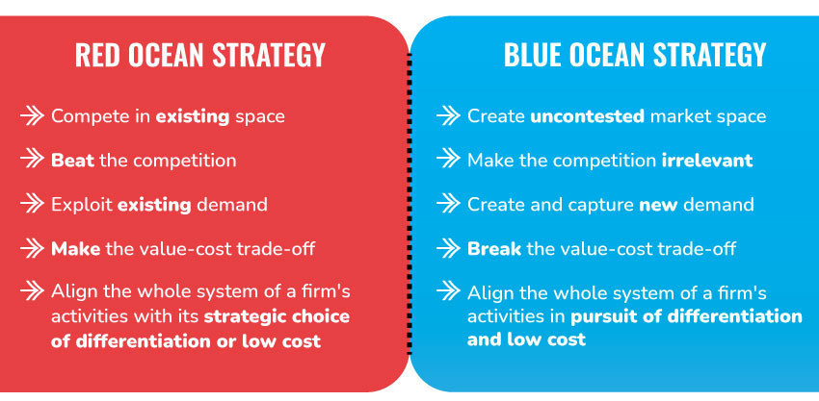

Slide 3
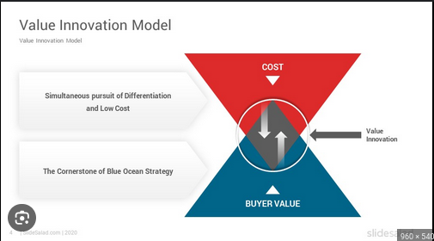

Slide 4


